Slide 1
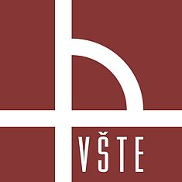
Rekonstrukce stávajícího objektu kláštera Milevsko – stavebně technický průzkum a zaměření objektu
Autor: Jiří Fara
Ústav: Technicko-technologický
Katedra: Stavebnictví
Vedoucí: Ing. Karolína Škrlantová
Oponent: Ing. Milena Štanclová

Slide 2
Osnova
Motivace a důvody k řešení daného problému
Cíl práce
Popis objektu
Výzkumný problém
Zaměření objektu, identifikace poruch, pravděpodobné příčiny
Závěr
Otázka oponenta

Slide 3
Motivace a důvody k řešení daného problému
Objekt v blízkosti bydliště
Odborná praxe ve stavební firmě zabývající se rekonstrukcemi památek
Zájem o rekonstrukce památek

Slide 4
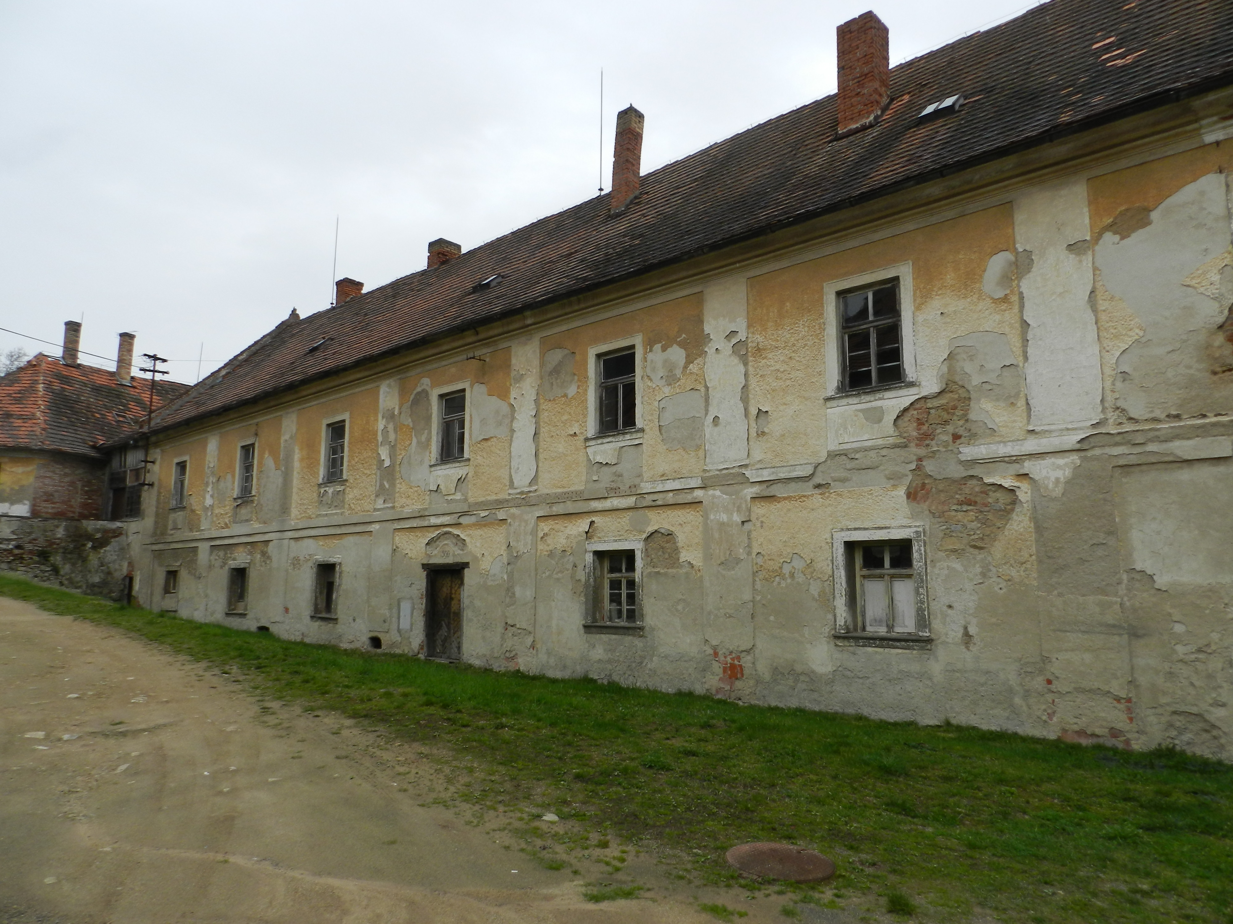
Cíl práce
Zpracování pasportu
Předběžný neinvazivní průzkum
Vyhodnocení stavu
Podklad pro návrh k rekonstrukci
Zdroj: Vlastní

Slide 5
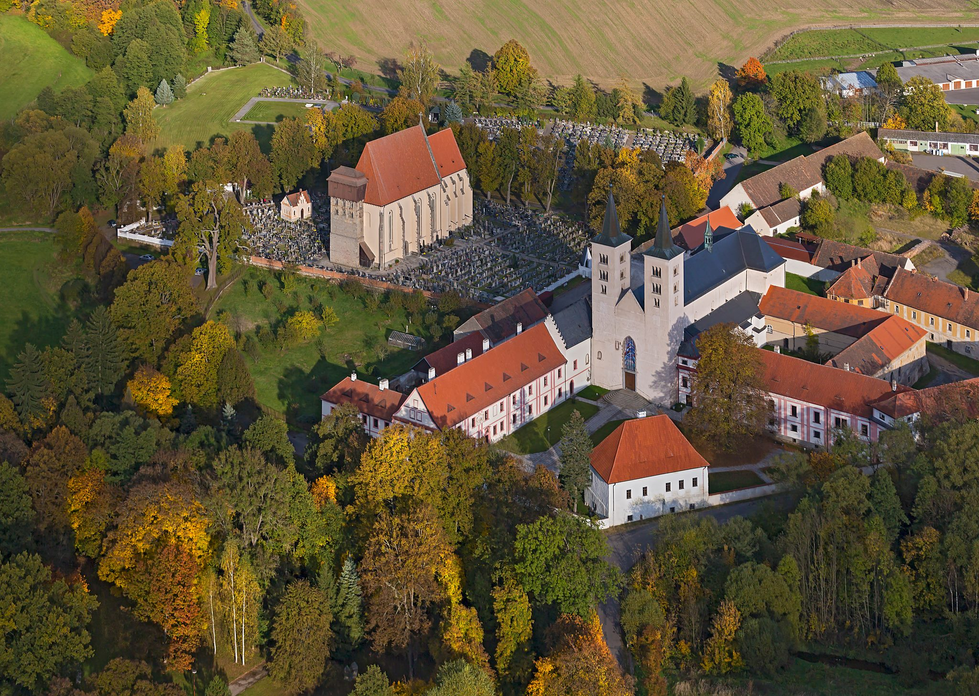
Popis objektu
Objekt v areálu Milevského kláštera
Postaven v letech 1768-1769 jako hospodářská budova
Půdorysný tvar objektu je obdélník
Vlastník: Královská kanonie premonstrátů na Strahově
Zdroj: www.klastermilevsko.cz

Slide 6
Popis objektu
Jednopatrová, částečně podsklepená budova se sedlovou střechou
Obvodové zdivo smíšené
Objekt položen v mírném svahu
Památkově chráněný
Zdroj: www.mapy.cz

Slide 7
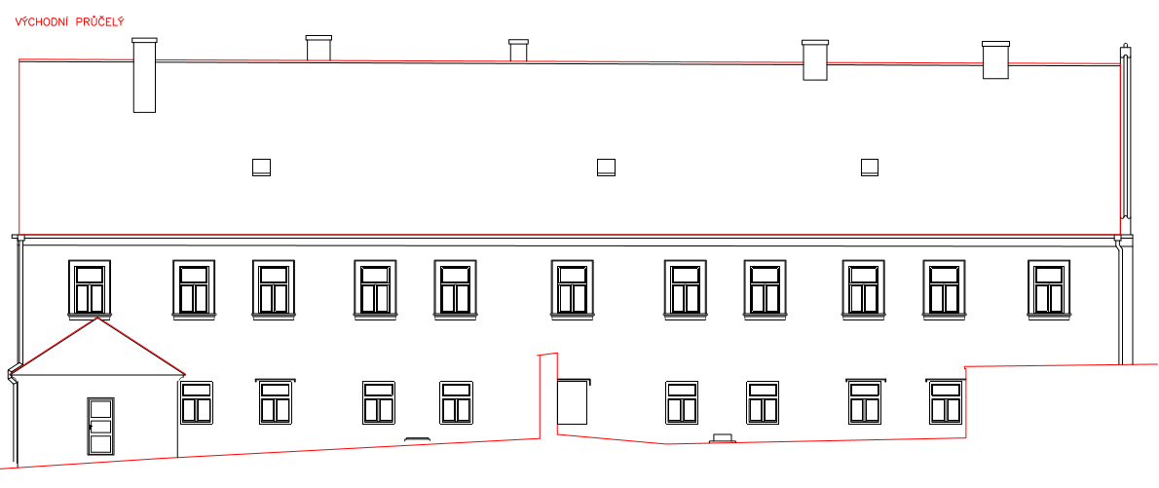
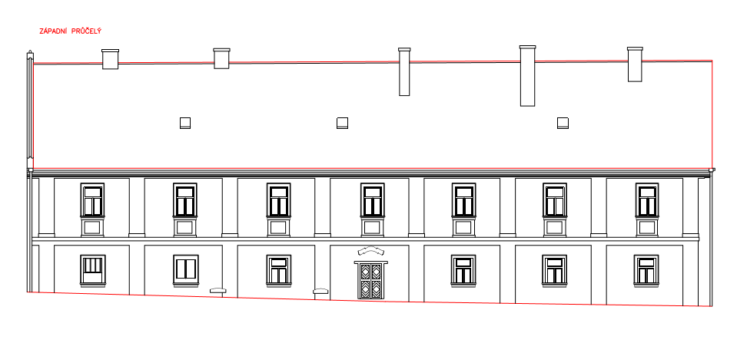
Výzkumný problém – zaměření objektu
Zdroj: Vlastní

Slide 8
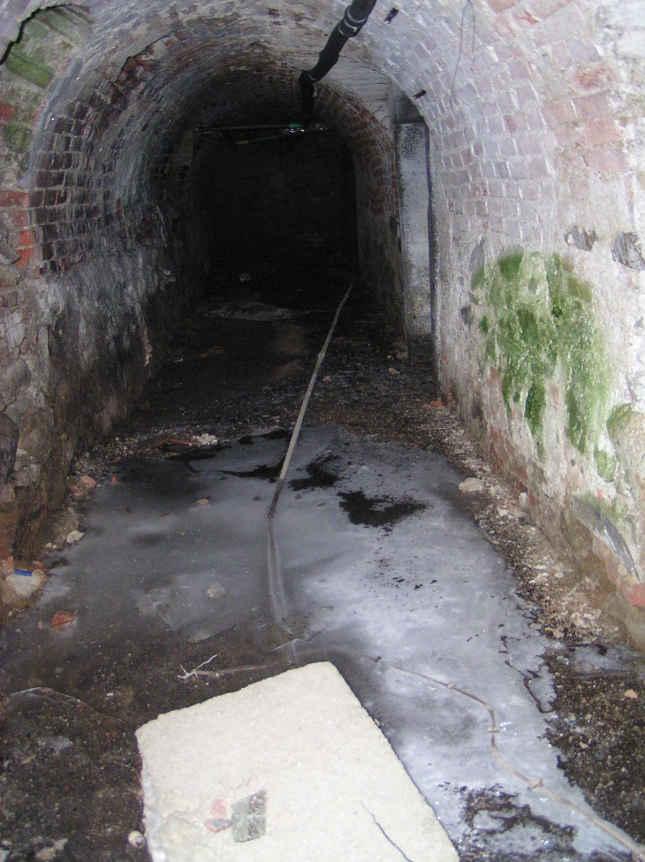
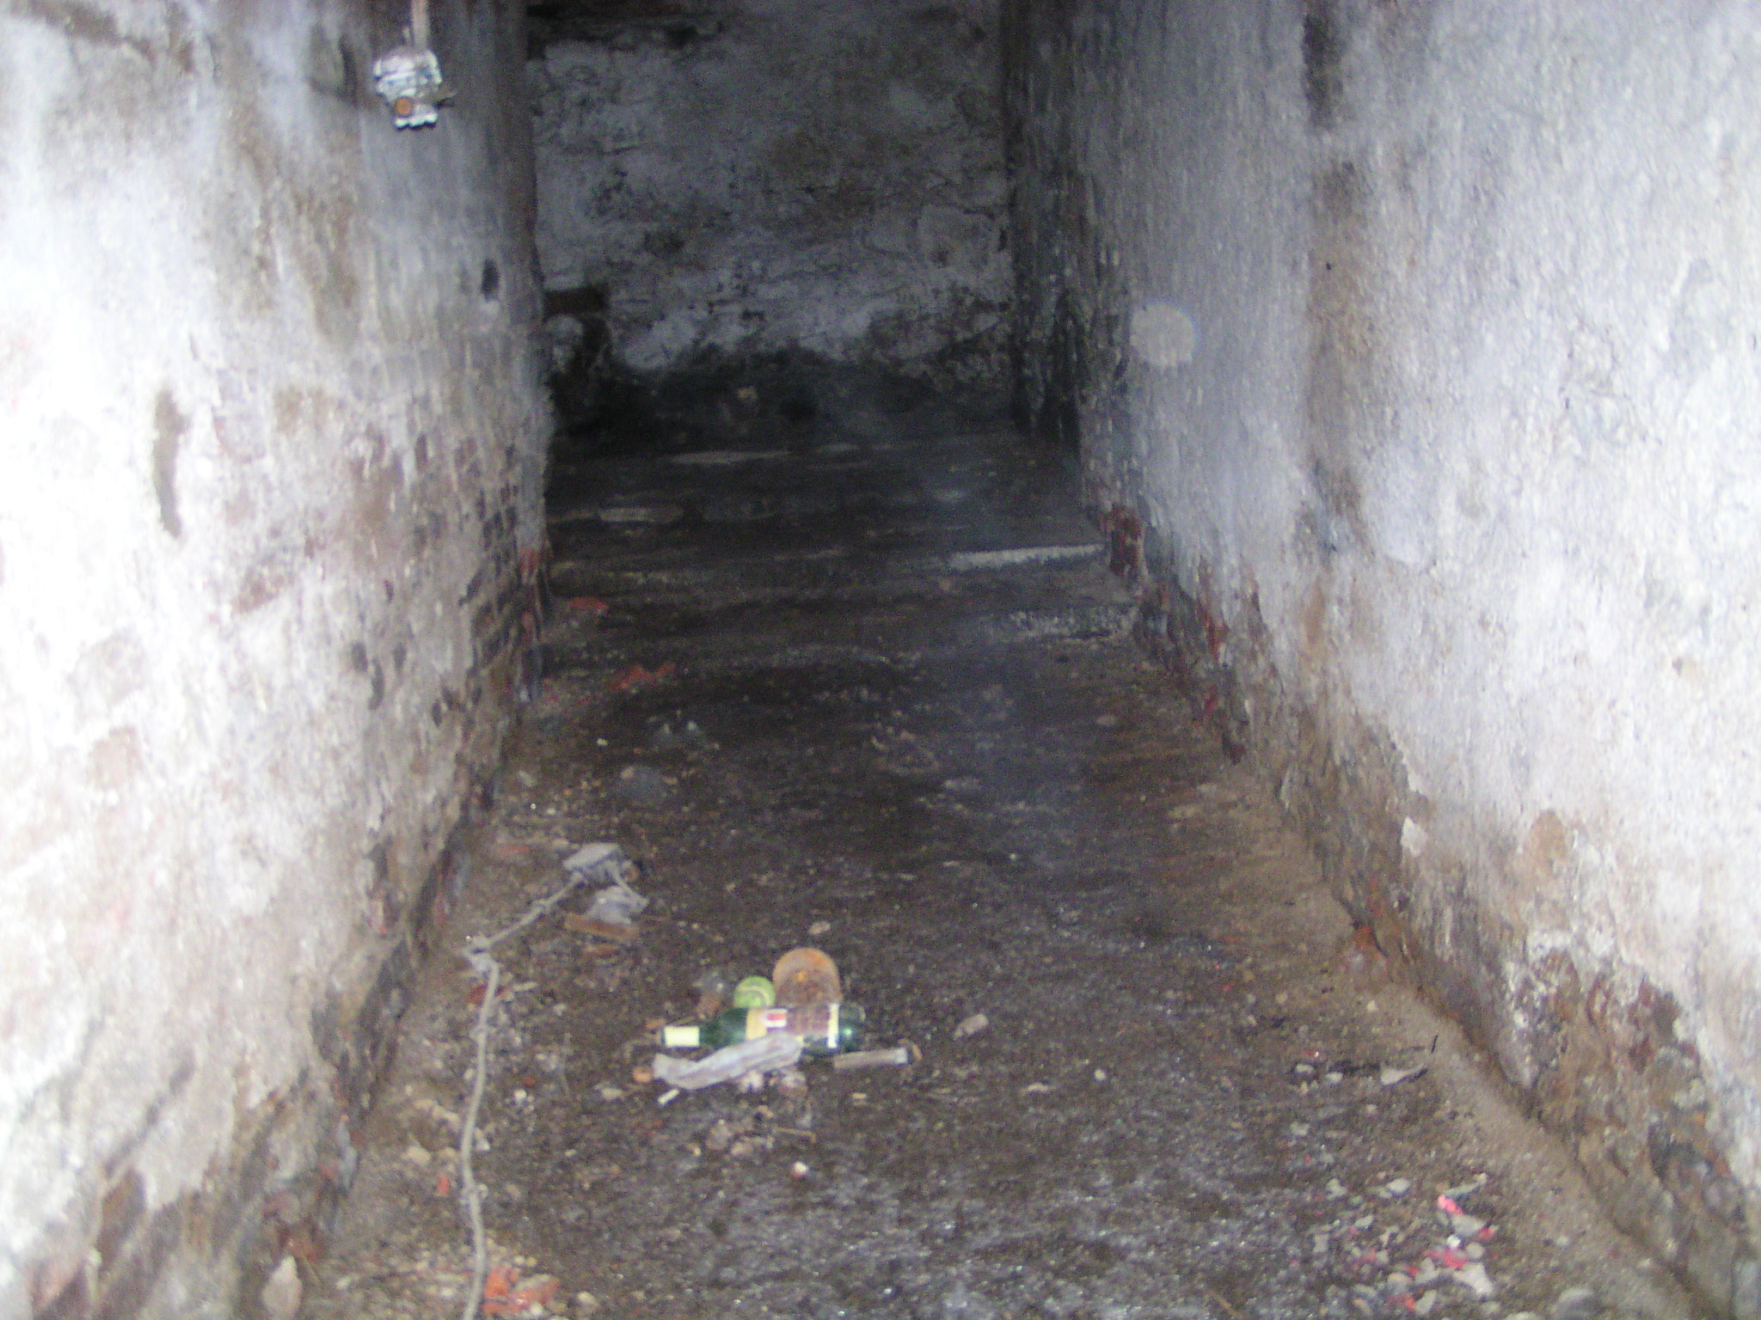
Výzkumný problém – identifikace poruch 1PP
Vysoká vlhkost, stojící voda, nesoudržné omítky
Zdroj: Vlastní

Slide 9
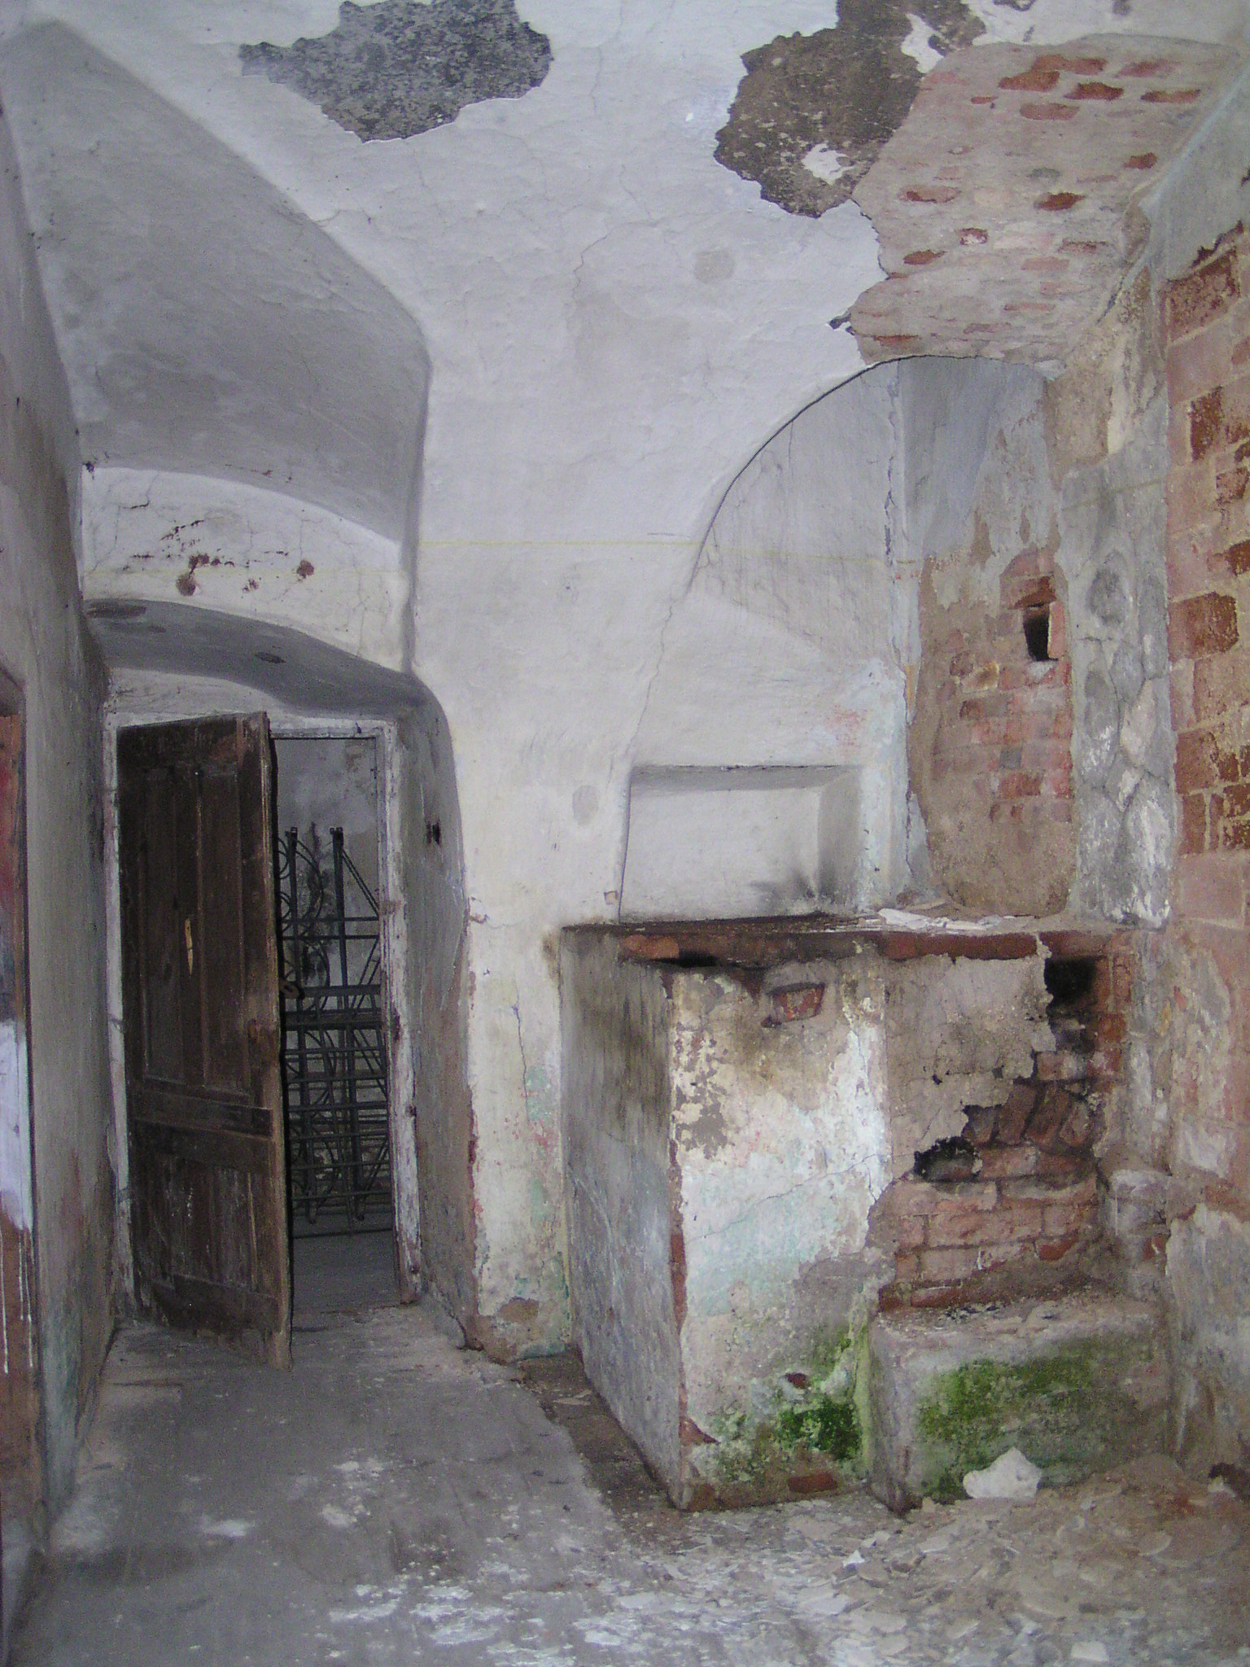
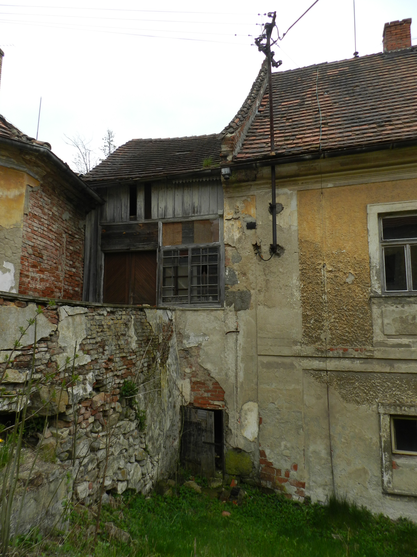
Porucha 1NP
Zavlhnutí celé severní části stavby
Zdroj: Vlastní

Slide 10
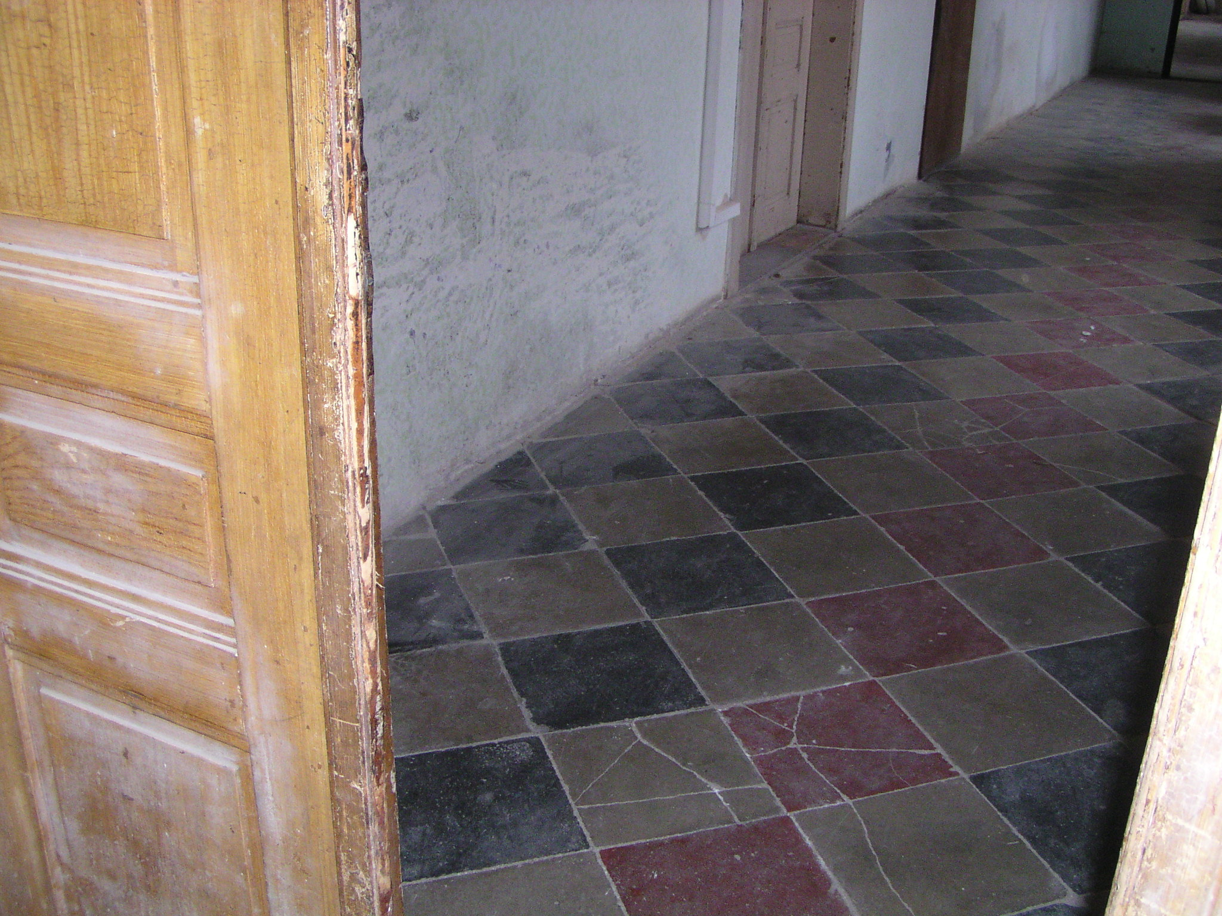
Porucha 2NP
Neprodyšná keramická podlaha
Zdroj: Vlastní

Slide 11
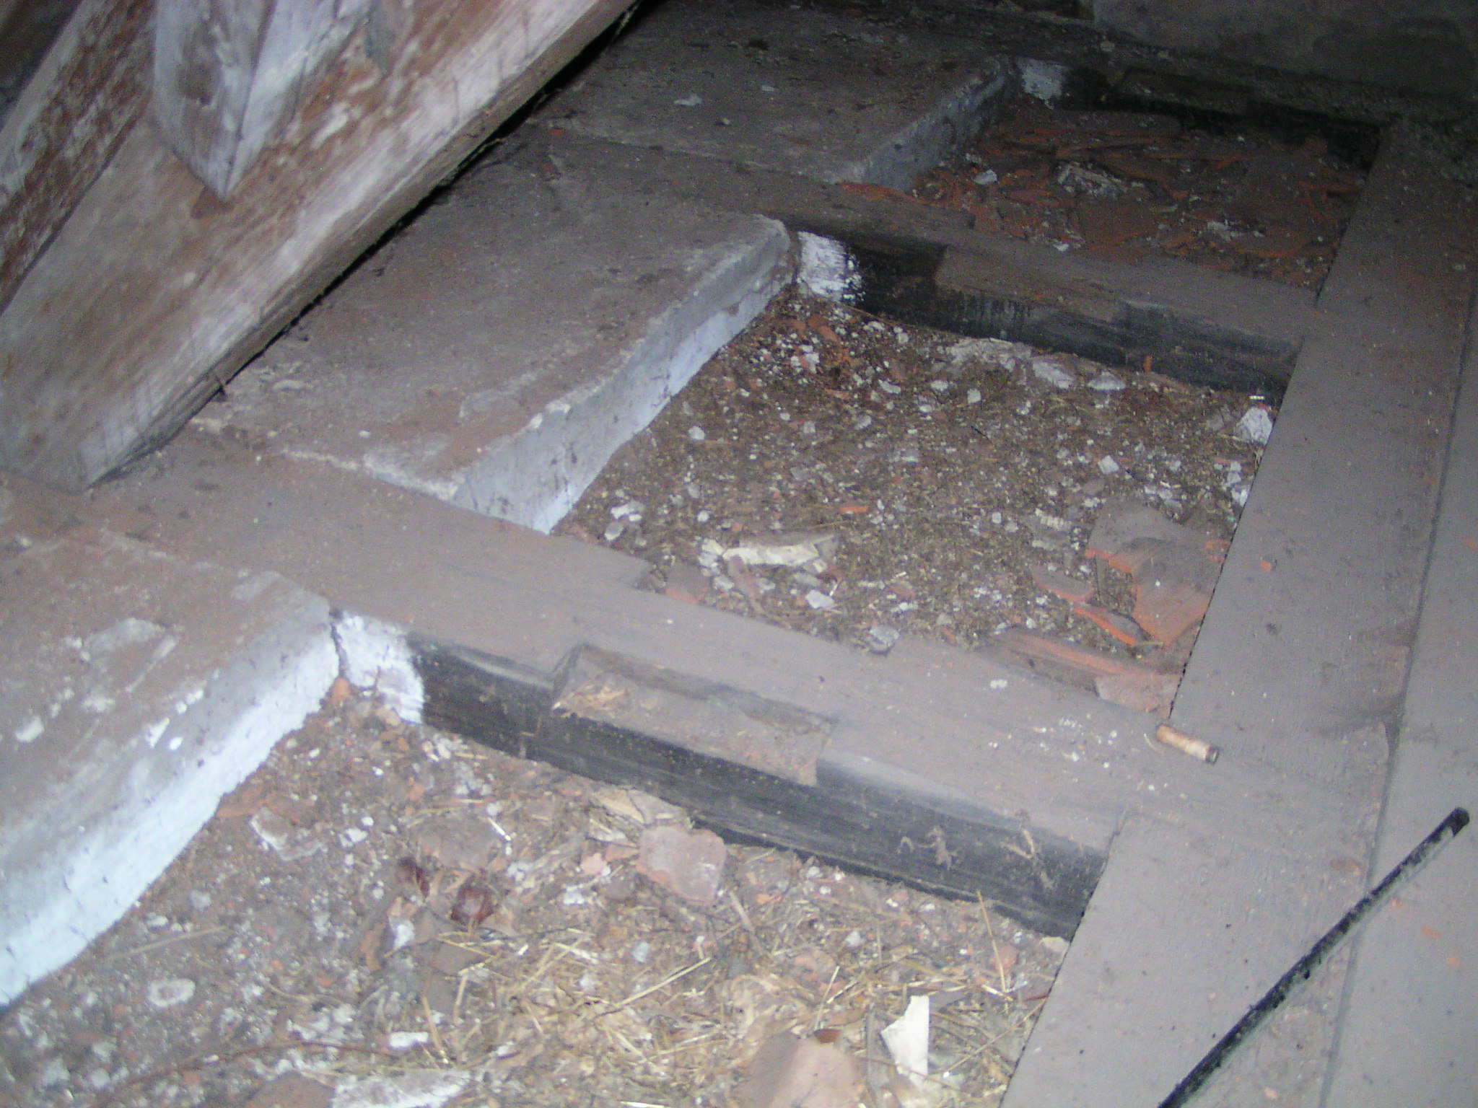
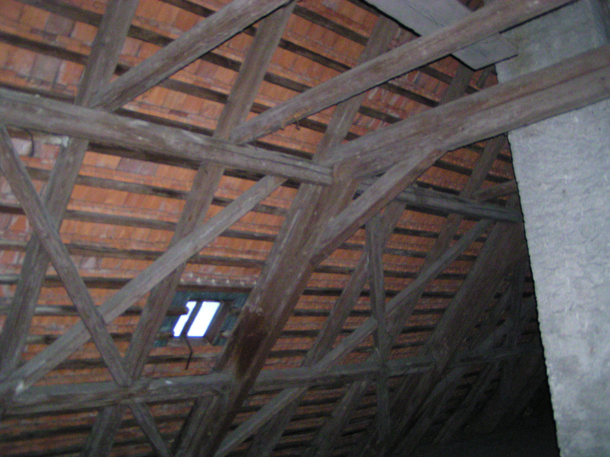
Poruchy 3NP - Krov
Hniloba a dřevokazné houby, chybějící vazby, snížení pevnosti, špatný stav krytiny, zkorodované klempířské prvky
Zdroj: Vlastní

Slide 12
Výzkumný problém – pravděpodobné příčiny
1PP – nižší úroveň původní podlahy, parapety oken ve stejné úrovni jako okolní terén
1NP – špatné umístění opěrné zdi, výška okolního terénu, betonové podlahy a dlažby
2NP – neprodyšná keramická podlaha
3NP – špatný stav střešní krytiny, koroze nebo absence klempířských prvků, zatékání do objektu

Slide 13
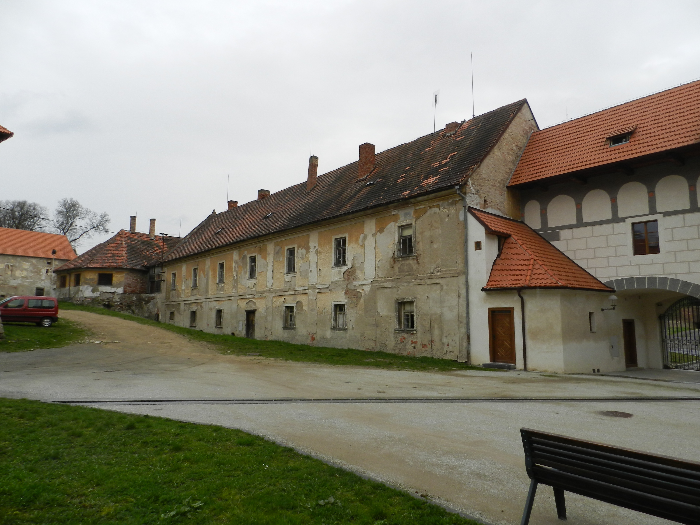
Závěr
Zaměření objektu
Výkresová dokumentace
Popsání poruch a jejich pravděpodobných příčin
Zdroj: Vlastní

Slide 14
Děkuji za pozornost

Slide 15
Otázka oponenta
Můžete popsat, jakými způsoby lze odstranit dřevomorku?
Odstranění napadeného dřeva
Neprodleně spálit
Chemické ošetření

